Slide 1
尼希米记五章
完美风暴 民心回归

Slide 2
1 哈迦利亞的兒子尼希米的言語如下。亞達薛西王二十年、基斯流月、我在書珊城的宮中。
2 那時、有我一個弟兄哈拿尼、同著幾個人從猶大來．我問他們那些被擄歸回剩下逃脫的猶大人、和耶路撒冷的光景。
3 他們對我說、那些被擄歸回剩下的人、在猶大省遭大難、受凌辱．並且耶路撒冷的城牆拆毀、城門被火焚燒。
4 我聽見這話、就坐下哭泣、悲哀幾日．在天上的 神面前禁食祈禱說、
5 耶和華天上的 神、大而可畏的 神阿、你向愛你、守你誡命的人、守約施慈愛．
6 願你睜眼看、側耳聽、你僕人晝夜在你面前為你眾僕人以色列民的祈禱、承認我們以色列人向你所犯的罪．我與我父家都有罪了．
7 我們向你所行的甚是邪惡、沒有遵守你藉著僕人摩西所吩咐的誡命、律例、典章。
8 求你記念所吩咐你僕人摩西的話、說、你們若犯罪、我就把你們分散在萬民中．
9 但你們若歸向我、謹守遵行我的誡命、你們被趕散的人、雖在天涯、我也必從那裡將他們招聚回來、帶到我所選擇立為我名的居所。
10 這都是你的僕人、你的百姓、就是你用大力、和大能的手、所救贖的。
11主阿、求你側耳聽你僕人的祈禱、和喜愛敬畏你名眾僕人的祈禱、使你僕人現今亨通、在王面前蒙恩。我是作王酒政的。
尼希米记一章
尼希米听到耶路撒冷的残破景象和神子民的苦楚后而长长的流泪祷告

Slide 3
尼希米记2章
祷告等候了四个月之后；
书珊城王宫的故事: 默祷主神 蒙王应允
在耶路撒冷的故事: 夜间察看 号召建墙

Slide 4
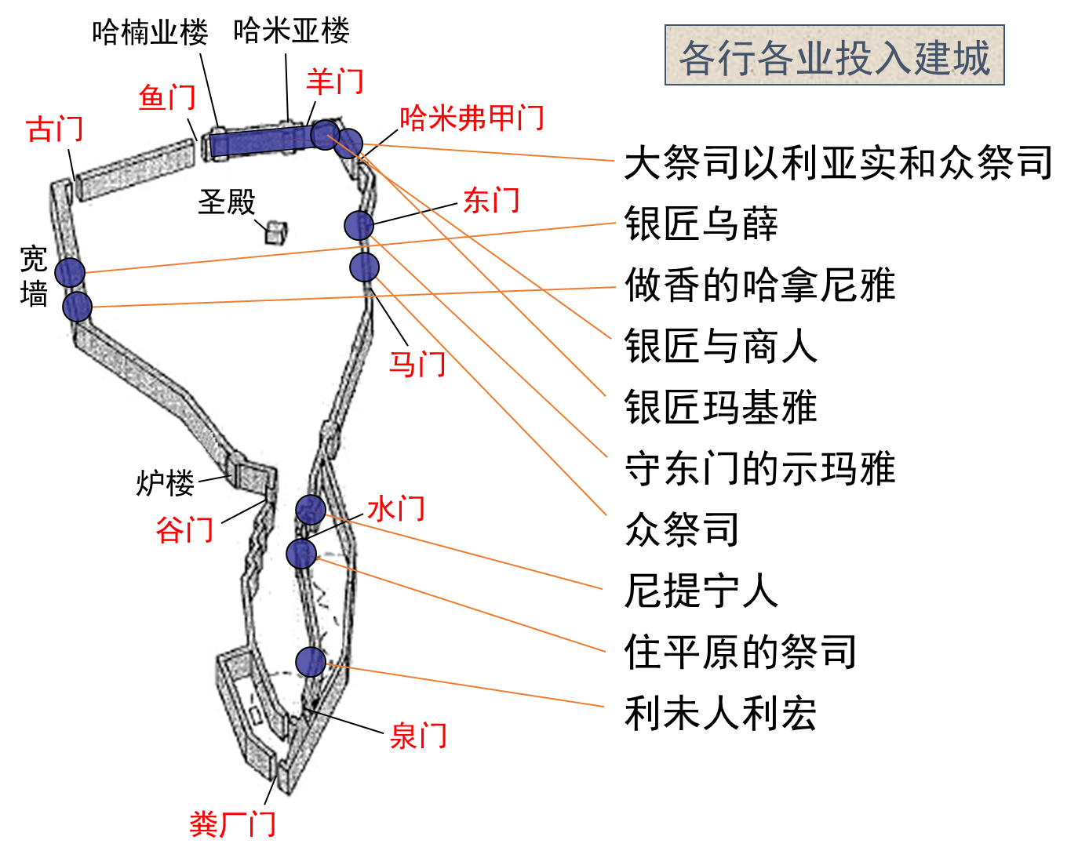
尼希米记三章：同心合力 众志成城

Slide 5
尼希米记四章
心动还要有行动 四战四捷建城墙
第一回合: 同心禱告 战勝嗤笑（1-6）--宣传信息战：同心祷告
第二回合: 与神同工 防堵进攻 （7-9）--擾亂攻擊：祷告加防守
第三回合: 靠主刚强 百折不回 （10-15）--频繁滋擾：与神同工
第四回合: 昼夜警醒 一气呵成 （16-23）--一手做工一手拿兵器

Slide 6
1 百姓和他們的妻大大呼號、埋怨他們的弟兄猶大人。
2 有的說、我們和兒女人口眾多．要去得糧食度命。
3 有的說、我們典了田地、葡萄園、房屋．要得糧食充飢．
4 有的說、我們已經指著田地、葡萄園、借了錢、給王納稅。
5 我們的身體、與我們弟兄的身體一樣、我們的兒女與他們的兒女一般．現在我們將要使兒女作人的僕婢、我們的女兒已有為婢的．我們並無力拯救．因為我們的田地、葡萄園、已經歸了別人。
6 我聽見他們呼號、說這些話、便甚發怒。
7 我心裡籌畫、就斥責貴冑、和官長、說、你們各人向弟兄取利。於是我招聚大會攻擊他們。

Slide 7
8 我對他們說、我們盡力贖回我們弟兄、就是賣與外邦的猶大人、你們還要賣弟兄、使我們贖回來麼。他們就靜默不語、無話可答。
9 我又說、你們所行的不善．你們行事不當敬畏我們的 神麼．不然、難免我們的仇敵外邦人毀謗我們。
10 我和我的弟兄、與僕人、也將銀錢糧食借給百姓．我們大家都當免去利息。
11 如今我勸你們將他們的田地、葡萄園、橄欖園、房屋、並向他們所取的銀錢、糧食、新酒、和油、百分之一的利息都歸還他們。
12 眾人說、我們必歸還、不再向他們索要、必照你的話行．我就召了祭司來、叫眾人起誓、必照著所應許的而行。
13 我也抖著胸前的衣襟說、凡不成就這應許的、願 神照樣抖他離開家產和他勞碌得來的、直到抖空了。會眾都說、阿們、又讚美耶和華。百姓就照著所應許的去行。

Slide 8
14 自從我奉派作猶大地的省長、就是從亞達薛西王二十年、直到三十二年、共十二年之久、我與我弟兄都沒有喫省長的俸祿。
15 在我以前的省長、加重百姓的擔子、每日索要糧食和酒、並銀子四十舍客勒、就是他們的僕人也轄制百姓．但我因敬畏 神、不這樣行。
16 並且我恆心修造城牆、並沒有置買田地．我的僕人也都聚集在那裡作工。
17 除了從四圍外邦中來的猶大人以外、有猶大平民和官長、一百五十人在我席上喫飯。
18 每日預備一隻公牛、六隻肥羊．又預備些飛禽、每十日一次、多預備各樣的酒．雖然如此、我並不要省長的俸祿．因為百姓服役甚重。
19 我的 神阿、求你記念我為這百姓所行的一切事、施恩與我。

Slide 9
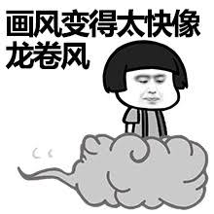
尼希米记五章
1 百姓和他們的妻大大呼號、埋怨他們的弟兄猶大人。
2 有的說、我們和兒女人口眾多．要去得糧食度命。
3 有的說、我們典了田地、葡萄園、房屋．要得糧食充飢．
4 有的說、我們已經指著田地、葡萄園、借了錢、給王納稅。

Slide 10
尼希米的两个异象：
1. 修建耶路撒冷城墙
2. 以色列民心的回归

Slide 11
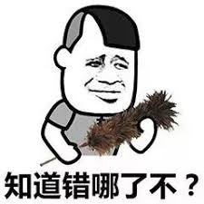
哪里错了呢？
1 百姓和他們的妻大大呼號、埋怨他們的弟兄猶大人。
2 有的說、我們和兒女人口眾多．要去得糧食度命。
3 有的說、我們典了田地、葡萄園、房屋．要得糧食充飢．
4 有的說、我們已經指著田地、葡萄園、借了錢、給王納稅。
5 我們的身體、與我們弟兄的身體一樣、我們的兒女與他們的兒女一般．現在我們將要使兒女作人的僕婢、我們的女兒已有為婢的．我們並無力拯救．因為我們的田地、葡萄園、已經歸了別人。

Slide 12
申命记23章
19 你借給你弟兄的、或是錢財、或是糧食、無論甚麼可生利的物、都不可取利。
20 借給外邦人可以取利、只是借給你弟兄不可取利．這樣、耶和華你 神必在你所去得為業的地上、和你手裡所辦的一切事上、賜福與你。

Slide 13
申命记15章
1 每逢七年末一年、你要施行豁免。
2 豁免的定例乃是這樣．凡債主要把所借給鄰舍的豁免了、不可向鄰舍和弟兄追討、因為耶和華的豁免年已經宣告了。
3 若借給外邦人、你可以向他追討、但借給你弟兄、無論是甚麼、你要鬆手豁免了。
4 你若留意聽從耶和華你 神的話、謹守遵行我今日所吩咐你這一切的命令、就必在你們中間沒有窮人了．（在耶和華你 神所賜你為業的地上、耶和華必大大賜福與你）

Slide 14
申命记15章
11 原來那地上的窮人永不斷絕、所以我吩咐你說、總要向你地上困苦窮乏的弟兄鬆開手。
12 你弟兄中若有一個希伯來男人、或希伯來女人被賣給你、服事你六年、到第七年就要任他自由出去。
13 你任他自由的時候、不可使他空手而去．
14 要從你羊群、禾場、酒醡之中、多多的給他、耶和華你的 神怎樣賜福與你、你也要照樣給他。

Slide 15
利未记25章： 喜年
10 第五十年你們要當作聖年、在遍地給一切的居民宣告自由．這年必為你們的禧年、各人要歸自己的產業、各歸本家。
41 到了禧年、他和他兒女要離開你、一同出去歸回本家、到他祖宗的地業那裡去．
42 因為他們是我的僕人、是我從埃及地領出來的、不可賣為奴僕．

Slide 16
以色列国和犹大国的被掳：
以色列国（十支派）： 721BC 亚述
犹大国（二支派）： 586BC 巴比伦
犹大国的三批被掳：
皇室成员 （但以理）： 606BC
工匠（以西结）： 597BC
其余百姓： 586BC
以色列民的三批归回：
索罗巴伯（五万人）： 537BC
以斯拉（1800人）： 458BC 祭司，少数利未人
尼希米： 444BC

Slide 17
这些与建墙有关系吗？为什么尼希米这样认真地去解决呢？
建墙耽误了大约两个月的工，肯定加剧了穷人的经济困难；
建墙是为了神百姓，让神百姓过属神的生活更是神的应许；
摩西之约就是以色列民与神关系的准则，重新回到摩西之约中甚至比重建倒塌的耶路撒冷城墙更重要

Slide 18
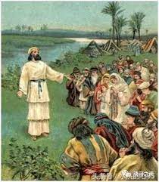
6 我聽見他們呼號、說這些話、便甚發怒。

Slide 19
6 我聽見他們呼號、說這些話、便甚發怒。
【箴16:32】不輕易發怒的、勝過勇士．治服己心的、強如取城。
【诗103:8】耶和華有憐憫、有恩典、不輕易發怒、且有豐盛的慈愛。
【箴19:11】人有見識、就不輕易發怒．寬恕人的過失、便是自己的榮耀。
【诗145:8】耶和華有恩惠、有憐憫、不輕易發怒、大有慈愛。
【箴14:29】不輕易發怒的、大有聰明．性情暴躁的、大顯愚妄。
【弗4：26】生氣卻不要犯罪．不可含怒到日落．
【箴12:16】愚妄人的惱怒、立時顯露．通達人能忍辱藏羞。
【林前13:5】不作害羞的事．不求自己的益處．不輕易發怒．不計算人的惡．

Slide 20
主耶稣的四次义怒
马可福音-医治枯干的手
3:3 耶穌對那枯乾一隻手的人說、起來、站在當中。
3:4 又問眾人說、在安息日行善行惡、救命害命、那樣是可以的呢．他們都不作聲。
3:5 耶穌怒目周圍看他們、憂愁他們的心剛硬、就對那人說、伸出手來．他把手一伸、手就復了原。
马可福音-小孩子见主
10:14 耶穌看見就惱怒、對門徒說、讓小孩子到我這裡來、不要禁止他們．因為在 神國的、正是這樣的人。
10:15 我實在告訴你們、凡要承受 神國的、若不像小孩子、斷不能進去。

Slide 21
主耶稣的四次义怒
约翰福音-首洁圣殿
2:14 看見殿裡有賣牛羊鴿子的、並有兌換銀錢的人、坐在那裡．
2:15 耶穌就拿繩子作成鞭子、把牛羊都趕出殿去．倒出兌換銀錢之人的銀錢、推翻他們的桌子。
马太福音-再洁圣殿
21:12 耶穌進了 神的殿、趕出殿裡一切作買賣的人、推倒兌換銀錢之人的桌子、和賣鴿子之人的凳子．
21:13 對他們說、經上記著說、『我的殿必稱為禱告的殿．你們倒使他成為賊窩了。』

Slide 22
尼希米的三个斥責
7 我心裡籌畫、就斥責貴冑、和官長、說、你們各人向弟兄取利。於是我招聚大會攻擊他們。
8 我對他們說、我們盡力贖回我們弟兄、就是賣與外邦的猶大人、你們還要賣弟兄、使我們贖回來麼。他們就靜默不語、無話可答。
9 我又說、你們所行的不善．你們行事不當敬畏我們的 神麼．不然、難免我們的仇敵外邦人毀謗我們。

Slide 23
尼希米的两个要求
10 我和我的弟兄、與僕人、也將銀錢糧食借給百姓．我們大家都當免去利息。
11 如今我勸你們將他們的田地、葡萄園、橄欖園、房屋、並向他們所取的銀錢、糧食、新酒、和油、百分之一的利息都歸還他們。
问题：尼希米要求富人这样做的权柄是什么？遵循摩西律法？省长的权力？还有呢？

Slide 24
眾人的三番保证
12 眾人說、我們必歸還、不再向他們索要、必照你的話行．我就召了祭司來、叫眾人起誓、必照著所應許的而行。
13 我也抖著胸前的衣襟說、凡不成就這應許的、願 神照樣抖他離開家產和他勞碌得來的、直到抖空了。會眾都說、阿們、又讚美耶和華。百姓就照著所應許的去行。

Slide 25
完美风暴：百姓呼号开始，赞美神完结
1 百姓和他們的妻大大呼號、埋怨他們的弟兄猶大人。
13 我也抖著胸前的衣襟說、凡不成就這應許的、願 神照樣抖他離開家產和他勞碌得來的、直到抖空了。會眾都說、阿們、又讚美耶和華。百姓就照著所應許的去行。

Slide 26
尼希米的祷告
14 自從我奉派作猶大地的省長、就是從亞達薛西王二十年、直到三十二年、共十二年之久、我與我弟兄都沒有喫省長的俸祿。
15 在我以前的省長、加重百姓的擔子、每日索要糧食和酒、並銀子四十舍客勒、就是他們的僕人也轄制百姓．但我因敬畏 神、不這樣行。
16 並且我恆心修造城牆、並沒有置買田地．我的僕人也都聚集在那裡作工。
17 除了從四圍外邦中來的猶大人以外、有猶大平民和官長、一百五十人在我席上喫飯。
18 每日預備一隻公牛、六隻肥羊．又預備些飛禽、每十日一次、多預備各樣的酒．雖然如此、我並不要省長的俸祿．因為百姓服役甚重。
19 我的 神阿、求你記念我為這百姓所行的一切事、施恩與我。

Slide 27
1 亞達薛西王二十年、尼散月、在王面前擺酒、我拿起酒來奉給王。我素來在王面前沒有愁容。
2 王對我說、你既沒有病、為甚麼面帶愁容呢．這不是別的、必是你心中愁煩。於是我甚懼怕。
3 我對王說、願王萬歲．我列祖墳墓所在的那城荒涼、城門被火焚燒、我豈能面無愁容麼。
4 王問我說、你要求甚麼。於是我默禱天上的 神。
5 我對王說、僕人若在王眼前蒙恩、王若喜歡、求王差遣我往猶大、到我列祖墳墓所在的那城去．我好重新建造。
6 那時王后坐在王的旁邊。王問我說、你去要多少日子、幾時回來．我就定了日期．於是王喜歡差遣我去。
7 我又對王說、王若喜歡、求王賜我詔書、通知大河西的省長、准我經過、直到猶大．
8 又賜詔書、通知管理王園林的亞薩、使他給我木料、作屬殿營樓之門的橫梁、和城牆、與我自己房屋使用的．王就允准我、因我 神施恩的手幫助我。
尼希米的三个请求

Slide 28
尼希米的祷告
14 自從我奉派作猶大地的省長、就是從亞達薛西王二十年、直到三十二年、共十二年之久、我與我弟兄都沒有喫省長的俸祿。
15 在我以前的省長、加重百姓的擔子、每日索要糧食和酒、並銀子四十舍客勒、就是他們的僕人也轄制百姓．但我因敬畏 神、不這樣行。
16 並且我恆心修造城牆、並沒有置買田地．我的僕人也都聚集在那裡作工。
17 除了從四圍外邦中來的猶大人以外、有猶大平民和官長、一百五十人在我席上喫飯。
18 每日預備一隻公牛、六隻肥羊．又預備些飛禽、每十日一次、多預備各樣的酒．雖然如此、我並不要省長的俸祿．因為百姓服役甚重。
19 我的 神阿、求你記念我為這百姓所行的一切事、施恩與我。

Slide 29
尼希米祷告中没有说，前文中提到的
7 我心裡籌畫、就斥責貴冑、和官長、說、你們各人向弟兄取利。於是我招聚大會攻擊他們。
8 我對他們說、我們盡力贖回我們弟兄、就是賣與外邦的猶大人、你們還要賣弟兄、使我們贖回來麼。他們就靜默不語、無話可答。
9 我又說、你們所行的不善．你們行事不當敬畏我們的 神麼．不然、難免我們的仇敵外邦人毀謗我們。

Slide 30
5:19 我的 神阿、求你記念我為這百姓所行的一切事、施恩與我。
马太福音
5:12 應當歡喜快樂．因為你們在天上的賞賜是大的
路加福音
6:23 當那日你們要歡喜跳躍．因為你們在天上的賞賜是大的
马太福音
6:20 只要積儹財寶在天上、天上沒有蟲子咬、不能鏽壞、也沒有賊挖窟窿來偷．
提摩太后书
4:8 從此以後、有公義的冠冕為我存留、就是按著公義審判的主到了那日要賜給我的．不但賜給我、也賜給凡愛慕他顯現的人。

Slide 31
我們相愛、不要只在言語和舌頭上
若是弟兄、或是姐妹、赤身露體、又缺了日用的飲食、 你們中間有人對他們說、平平安安的去罷、願你們穿得暖喫得飽．卻不給他們身體所需用的、這有甚麼益處呢。 （雅各书2:15-16）
凡有世上財物的、看見弟兄窮乏、卻塞住憐恤的心、愛 神的心怎能存在他裡面呢。 小子們哪、我們相愛、不要只在言語和舌頭上．總要在行為和誠實上。 （约翰一书3:17-18）

Slide 32
雅各书1:26-27：虔诚的三要素
若有人自以為虔誠、卻不勒住他的舌頭、反欺哄自己的心、這人的虔誠是虛的。 在 神我們的父面前、那清潔沒有玷污的虔誠、就是看顧在患難中的孤兒寡婦、並且保守自己不沾染世俗。

Slide 33
弥 迦 书 6:8
世人哪、耶和華已指示你何為善。他向你所要的是甚麼呢。只要你行公義、好憐憫、存謙卑的心、與你的 神同行。

Slide 34
尼希米的权柄
1. 来自对于神的敬畏：
5:9 我又說、你們所行的不善．你們行事不當敬畏我們的 神麼．不然、難免我們的仇敵外邦人毀謗我們。
5:15 在我以前的省長、加重百姓的擔子、每日索要糧食和酒、並銀子四十舍客勒、就是他們的僕人也轄制百姓．但我因敬畏 神、不這樣行。

Slide 35
尼希米的权柄
2. 来自摩西律法
5:11 如今我勸你們將他們的田地、葡萄園、橄欖園、房屋、並向他們所取的銀錢、糧食、新酒、和油、百分之一的利息都歸還他們。
3. 来自神仆人的见证
5:14 自從我奉派作猶大地的省長、就是從亞達薛西王二十年、直到三十二年、共十二年之久、我與我弟兄都沒有喫省長的俸祿。

Slide 36
跟着尼希米学祷告
1:11 主阿、求你側耳聽你僕人的祈禱、和喜愛敬畏你名眾僕人的祈禱、使你僕人現今亨通、在王面前蒙恩。
2:4 王問我說、你要求甚麼。於是我默禱天上的 神。
4:4 我們的 神阿、求你垂聽、因為我們被藐視．求你使他們的毀謗歸於他們的頭上、使他們在擄到之地作為掠物．4:5 不要遮掩他們的罪孽、不要使他們的罪惡從你面前塗抹．因為他們在修造的人眼前惹動你的怒氣。
5:19 我的 神阿、求你記念我為這百姓所行的一切事、施恩與我。

Slide 37
问题
您看到了神的爱了吗？
在这一章内容对我们化解教会内部的矛盾问题有什么借鉴？
您如何看尼希米为自己求神的纪念与恩典？

Slide 38
引用与参考
大卫鲍森旧约纵览之尼希米记
圣经简报站
华人基督徒查经资料网站
互联网的资料及图片

